Slide 1

TRI THỨC
TIẾNG VIỆT

Slide 2

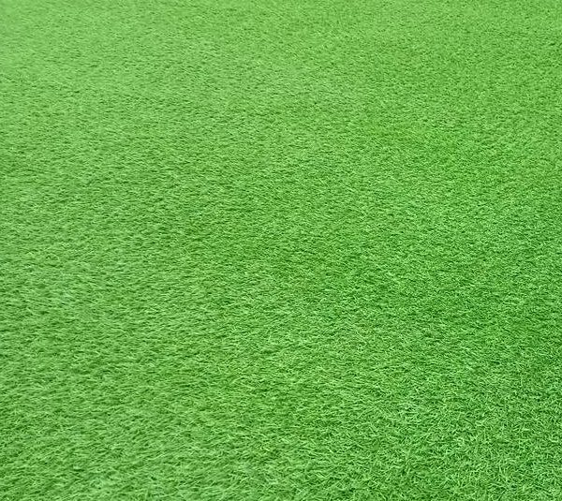
THỰC HÀNH TIẾNG VIỆT: MẠCH LẠC VÀ LIÊN KẾT
(BIỆN PHÁP LIÊN KẾT VÀ TỪ NGỮ LIÊN KẾT)
- Liên kết là quan hệ về mặt hình thức giữa các câu trong đoạn hoặc giữa các đoạn trong văn bản.

Slide 3
THỰC HÀNH TIẾNG VIỆT
I. Biện pháp liên kết và từ ngữ liên kết
- Liên kết là quan hệ về mặt hình thức giữa các câu trong đoạn hoặc giữa các đoạn trong văn bản.
Nhắc lại thế nào liên kết? Mối liên hệ giữa liên kết và mạch lạc?
Khi liên kết thường sử dụng phương tiện gì?
- Phương tiện liên kết: Từ ngữ
Có mấy biện pháp (phép) liên kết, đó là những biện pháp nào?
- Các phép liên kết:
Phép nối (đoạn a – “Nhưng”
Phép thế(đoạn b – “mẹ ông” -> “Bà”)
Phép lặp (đoạn c – “ông”)

Slide 4
THỰC HÀNH TIẾNG VIỆT
a) Có lẽ cháu nghĩ rằng tấm bản đồ của ông sau đó đã trở nên rõ ràng hơn, khi ông đã trưởng thành. Nhưng không phải vậy đâu Sam à.
(Đa-ni-en Gốt-li-ep, Bản đồ dẫn đường)
b) Khi ông còn nhỏ, mẹ ông luôn nhìn cuộc đời này như một nơi đầy hiểm nguy. Bà vẫn hay nói với ông rằng, để tồn tại, ông phải luôn đề phòng, phải luôn cảnh giác.
(Đa-ni-en Gốt-li-ep, Bản đồ dẫn đường)
c) Cháu biết không, tấm bản đồ đó của ông lúc ấy thật sự bế tắc. Ông không biết có phải mình là người quá ngây thơ, khờ khạo hay không. […] Ông cảm thấy mặt đất dưới chân mình sao mà bấp bênh và ông bền vững.
(Đa-ni-en Gốt-li-ep, Bản đồ dẫn đường)
- Nhận diện các phép liên kết và phương tiện liên kết qua các ngữ liệu sau:

Slide 5
THỰC HÀNH TIẾNG VIỆT
II. THỰC HÀNH
Trả lời câu hỏi SGK trang 59
Bài 1 (59)
Câu 1:+ Đoạn 1: Ông nhớ lại cách nhìn cuộc đời của mẹ ông và bố
+ Đoạn 2: Ông luôn tin tưởng vào mọi người, ngược lại mẹ ông luôn hoài nghi
+Các câu đều tập trung thể hiện chủ đề, giữa các câu có sự liên kết về hình thức.
Câu 2:
+ Đoạn 1:
Câu 2-1: Lặp từ ngữ: bản đồ dẫn đường của cháu – tấm bản đồ của ông
Câu 3-2: Lặp từ: “ông”
Câu 4-3: Đại từ thay thế: mẹ ông – Bà
Lặp từ: “ông”
Câu 5-4: Từ ngữ thay thế: quan điểm đó...
Lặp từ: “ông”
+ Đoạn 2: Lặp từ: “ông”

Slide 6
THỰC HÀNH TIẾNG VIỆT
- Chỉ ra phép liên kết, từ liên kết trong các ngữ liệu sau:
a)
Trường học của chúng ta là trường học của chế độ dân chủ nhân dân, nhằm mục đích đào tạo những công dân và cán bộ tốt, … Về mọi mặt, trường học của chúng ta phải hơn hẳn trường học của thực dân và phong kiến.
Muốn như thế thì thầy giáo, học trò, cán bộ phải cố gắng hơn nữa để tiến bộ hơn nữa.
b)
Từ đó, dân ta càng khổ cực, nghèo nàn. Kết quả là cuối năm ngoái sang đầu năm nay, từ Quảng Trị đến Bắc Kỳ, hơn hai triệu đồng bào ta chết đói.
c)
Lan đã học hành chăm chỉ. Vì vậy, bạn ấy đã đạt thành tích cao trong kì thi cuối cấp.
II. THỰC HÀNH
Câu 3:
- Phương tiện liên kết đoạn:
Câu 1 (đoạn 2)– từ liên kết: “Nhưng”
Lặp từ “quan điểm”
Câu 4:
Tập hợp 1: 2,4,1,5,3 -> không còn phương tiện liên kết, không có mối quan hệ về nội dung
Tập hợp 2: 7,3,4,6,1,5,2 -> phương tiện liên kết vẫn tồn tại, không có sự liên hệ về nội dung
=>Hỗn độn, không toát ra chủ đề

Slide 7
THỰC HÀNH TIẾNG VIỆT
III. VẬN DỤNG
Bài tập : Viết đoạn văn theo yêu cầu của đề bài
- Viết một đoạn văn ngắn (10 – 12 câu) nêu suy nghĩ của em về tác hại của bạo lực học đường. Trong đoạn văn có sử dụng các phép liên kết
- Hình thức: Viết nối tiếp 10 – 12 câu
- Nội dung: bày tỏ suy nghĩ về tác hại của bạo lực học đường
- Sử dụng ít nhất một phép liên kết

Slide 8



